Slide 1

“开眼”看世界
——小组项目汇报
一款每天给你推荐5个精美短视频的软件
钟勇辉 黄春丽 吴创硕 郭炯声

Slide 2

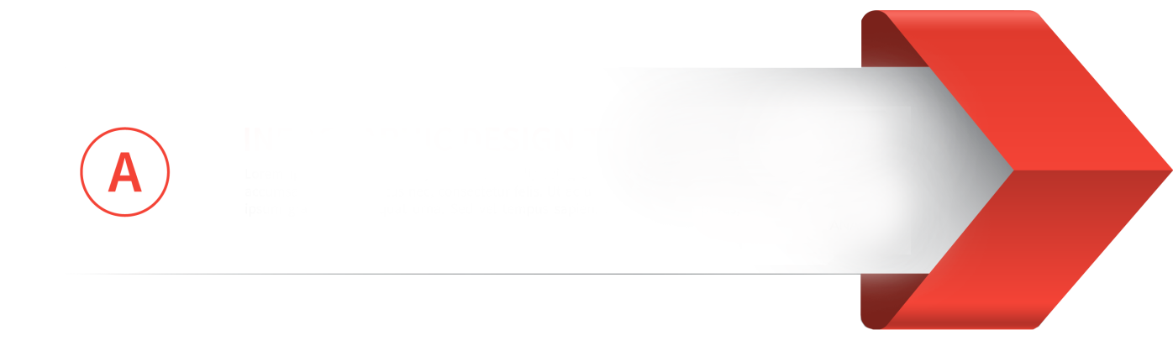

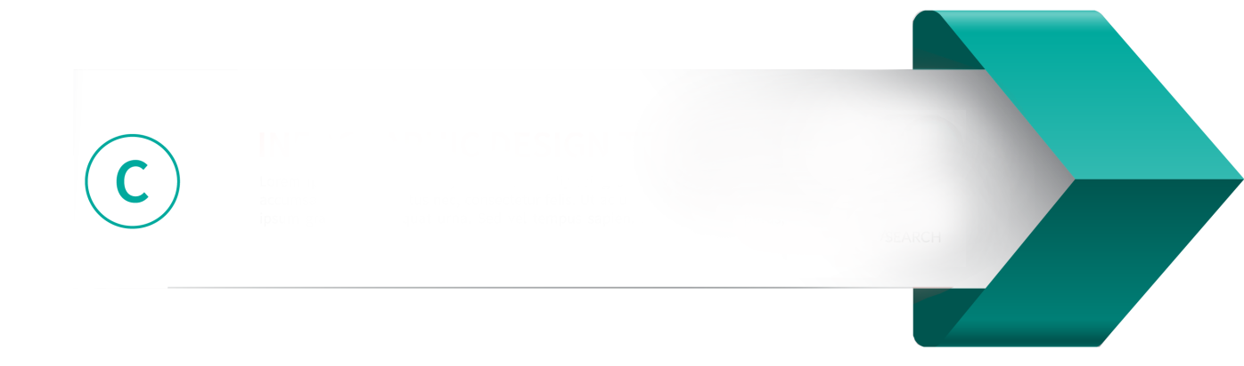


首页
接入网络API数据，每天自动更新五个经过挑选的优质短视频。用户可对视频进行评论、分享、收藏操作
“视频日报”，每天定期更新五个优质短视频
用户可分享自己感兴趣的视频至“开眼”社区中。对社区里的任意视频发表自己的看法，可与其他用户交流
功
能
社区
开眼用户的“朋友圈”
如果每天五个短视频不够过瘾，分类界面还提供了不同主题的多个视频，作为补充。用户可选择自己喜欢的类型观看
分类
物以类聚，找到你的菜
软件用户管理操作，用户登录、注册、设置头像、查看用户收藏视频。
用户
独特的开眼有独特的你

Slide 3
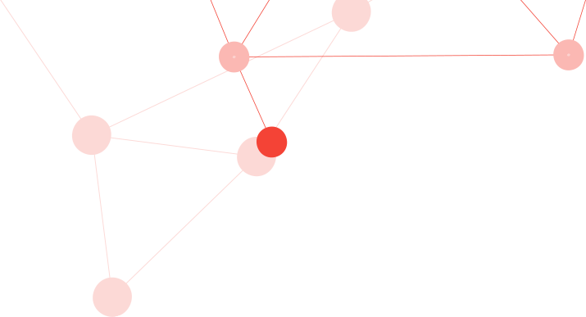
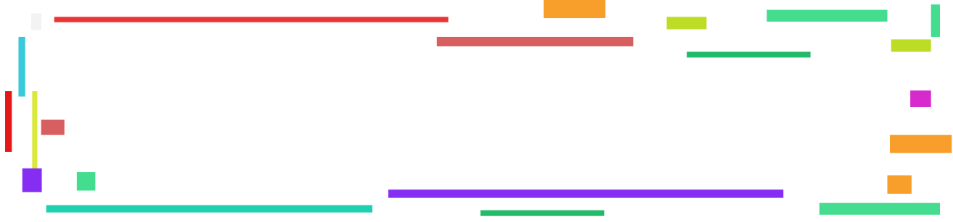
操作展示
请观看视频~

Slide 4


关键技术
UI设计
Fragment类的使用
ListView控件的使用
视频获取
界面交互
->联网获取json数据：AsyncHttpClient HttpURLConnection
->多线程操作：Thread，handler进行线程通信
->解析数据：Gson解析（有条件过滤）
界面类型：Fragment activity
联系方式：Intent、SharedPreferences
介质：bundle
显示
后台交互
网络图片显示：ImageLoader
网络视频播放：JZVideoPlayer
视频Item显示：ListView、BaseAdapter（利用convertView+ViewHolder重写getView()
Bmob后端云，存、取用户信息，评论、收藏、分享等操作
方法：Bmob封装好的方法（增删查改）
交互对象：Bmob数据库

Slide 5



用户体验分析
90%
80%
80%
总人数
用户最满意部分
10人
视频内容
20%
总体评价
用户态度
还可以
很配合
视频好看
界面友好
操作方便
需要改进
“软件已经挺成熟的了，所有操作体验下来整体感受很好”
“视频质量真的很高，每天5条的更新量可谓肥而不腻”
“界面小清新，软件运行流畅。可以继续丰富软件功能，吸引更多用户”

Slide 6
软件测试
1. 页面链接检查：每一个链接是否都有对应的页面，并且页面之间切换正确。
2. 检查按钮的功能是否正确：如收藏功能、评论功能、分享功能。
3. 检查带出信息的完整性：在查看信息和update信息时，查看所填写的信息是不是全部带出，带出信息和添加的是否一致。
4.随时跟进Bmob后台进行数据监控。
5.测试技巧：使用try-catch语句防止运行崩溃。使用Toast检查变量设置、传递过程中是否准确。

Slide 7
软件改进
UI设计优化，把准用户在享受高质量视频时也要求好的视觉感受的要求。
视频显示优化。从一开始的利用固定布局转化为使用ListView，充分利用页面空间。
功能完善，增加设置头像功能，使用户更加个性话。

Slide 8
小组分工
任务 | 负责人
每日推荐、视频详情 | 钟勇辉
社区、分享 | 黄春丽
分类 | 吴创硕
收藏、注册登录 | 郭炯声
UI | 团队
汇报 | 郭炯声

Slide 9
谢谢大家！
祝各位熬夜不脱发！给各位软工大佬加鸡腿

